Slide 1



Комплексное решение
для корпоративных коммуникаций CommuniGate Pro
communigate.ru

Slide 2





О компании
Флагманский продукт – решение CommuniGate Pro
CommuniGate Systems
1998 г. – версия 1.0
2020 г. – обновленный релиз – версия 6.3
создана российскими программистами
без малого - 30 лет на рынке
головной офис и центр разработки – в Москве
программные решения включены в Единый реестр российского ПО ( 7112, 9553, 9554 и 6296) и соответствуют требованиям сертификации ФСТЭК.
150 000 000+
учётных записей
18 000+
инсталляций
в 53 странах мира

Slide 3

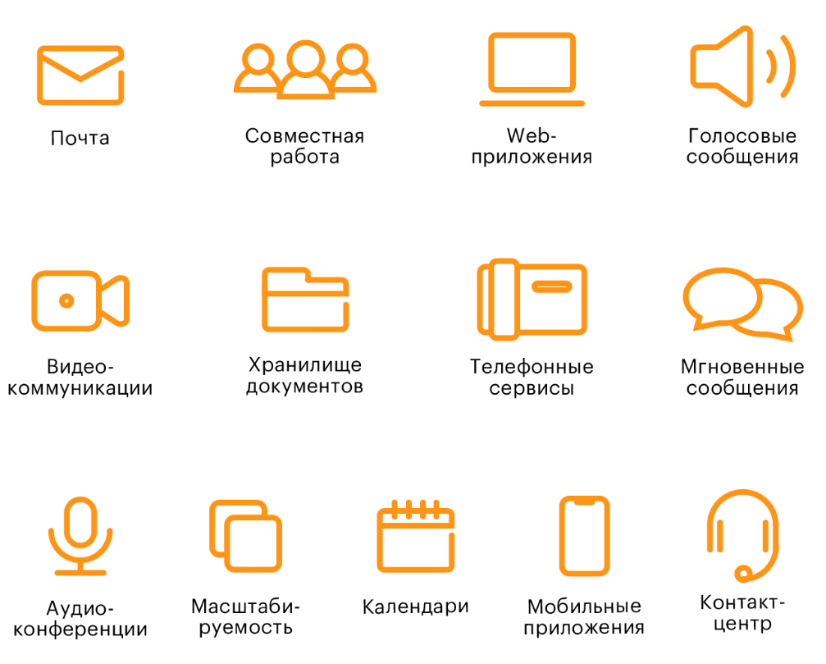
Наше решение
Все корпоративные коммуникации
в «одном окне»

Slide 4








Преимущества
Кроссплатформенность
Решение доступно на всех основных типах платформ
Адаптивность
Интеграция с большинством инфраструктурных решений
Масштабирование
От 25 до миллионов пользователей в больших кластерных системах
Отказоустойчивость
Динамические кластеры для масштабирования без остановки сервисов
Финансовая эффективность
От 2 раз выгоднее решений других вендоров
Безопасность
Система спроектирована для эффективной работы в открытых сетях. Обеспечивает безопасность на сетевом и клиентском уровнях
Проприетарность
Собственный программный код, написанный «с нуля»
Импортозамещение
ПО внесено в реестр Минкомсвязи и сертифицировано ФСТЭК России

Slide 5










Какие продукты каких вендоров замещает CommuniGate Pro
+
Opensource

Slide 6
Типы миграции
Миграция по стандартным протоколам (IMAP, CalDAV, CardDav и др.)
Миграция через файловую систему (в случае совпадения форматов почтовых ящиков: mbox и Maildir)
Базовая утилита миграции по MAPI
Минимум дополнительного оборудования:
Для выполнения стандартной миграции необходимо 2 Ядра и 4 Гб. оперативной памяти + СХД (по объему данных мигрируемых пользователей)
Возможность совместного существования двух почтовых серверов CGP – Exchange*
Сроки миграции зависят от :
Объема данных
Типа миграции
Возможности мигрировать в n-потоков
* ME 2003, 2007 ограничивает функционал CGP в виду неразвитой системы правил перенаправления почты

Slide 7

















Поддержка OS и виртуальных сред
Linux
Astra Linux, BaseALT, RedOS, ROSA, Elbrus OS,ОСОН Основа, Debian, Ubuntu, Red Hat, CentOS, Fedora, и др.
KVM (XEN),Р-платформа, HOSTVM,
Hyper-V,VMware, и др.
FreeBSD
Sun Solaris
Apple Mac OS
Windows Server

Slide 8








Поддержка приложений
Samoware – универсальный десктоп/веб-клиент
Windows
  Outlook*
  Thunderbird,The Bat и другие IMAP клиенты
Apple MAC OS X и Linux
  Thunderbird
  Apple Mail
iOS и Android
  Почтовые клиенты по протоколу ActiveSync
XMPP (Jabber)
Мессенджеры
SIP-клиенты

Slide 9

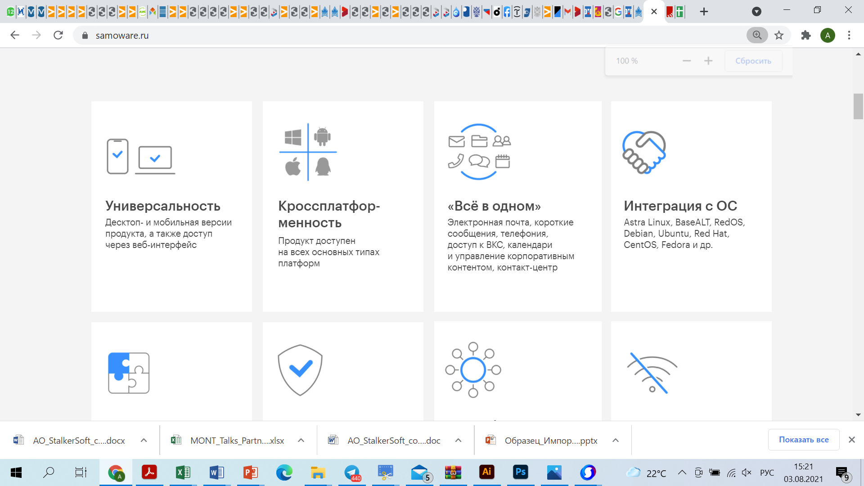
Универсальный коммуникационный клиент Samoware
Единая экосистема коммуникационных приложений: десктоп-, веб- и мобильный
Всё в одном: электронная почта*, короткие сообщения, телефония, доступ к ВКС*, календари*, задачи*, заметки*, управление корпоративным контентом, контакт-центр*
Сквозное шифрование, двухфакторная аутентификация, собственные протоколы (XIMSS)
* Функционал может отличаться в зависимости от типа клиента

Slide 10



Функциональность клиентов
Доступные сервисы | Desktop | Web | Mobile
Почта | ✔ | ✔ | 4кв 2022 г.
Мессенджер | ✔ | ✔ | ✔
Телефония | ✔ | ✔ | ✔
Календари | ✔ | ✔ | 1 кв 2023 г.
Контакты | ✔ | ✔ | ✔
Корпоративное облако файлов | ✔ | ✔ | ✔
Офлайн-доступ к ранее загруженным данным | ✔ | ✔ | ✔
Заметки | - | ✔ | -
Задачи | 2023г. | ✔ | 2023г.
Видеовызовы | ✔ | ✔ | 4кв 2022 г.
Интеграция с офисными пакетами российского производства, системами ВКС, CRM, ECM, ERP и др. | 2023г. | ✔ | -
Геопозиция | - | - | ✔
Функциональность Samoware зависит от типа клиента и постоянно дополняется
В ближайшее время в мобильных клиентах будут доступны сервисы почты и календарей

Slide 11
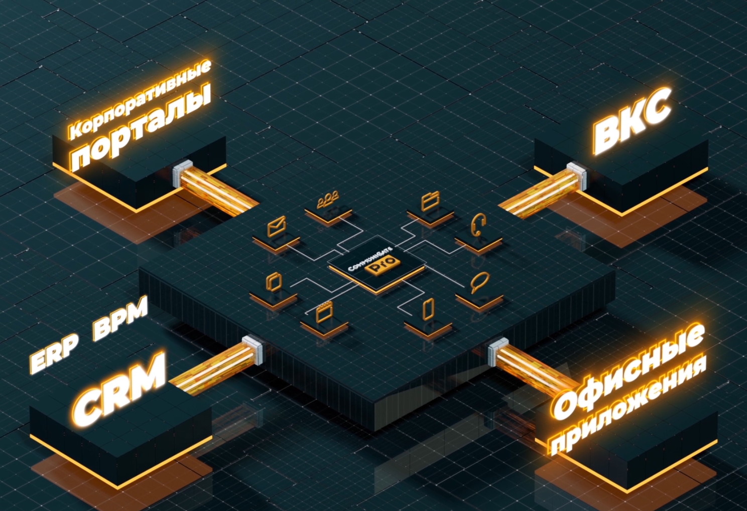





Интеграция с различными системами и
офисными пакетами

Slide 12
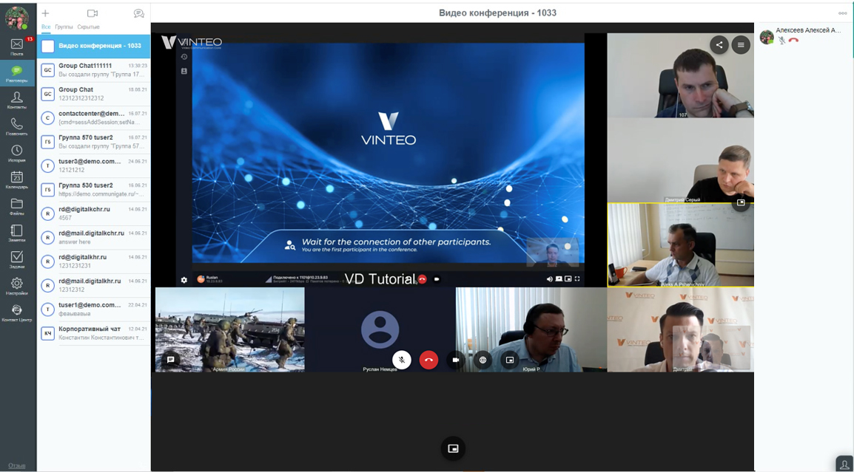
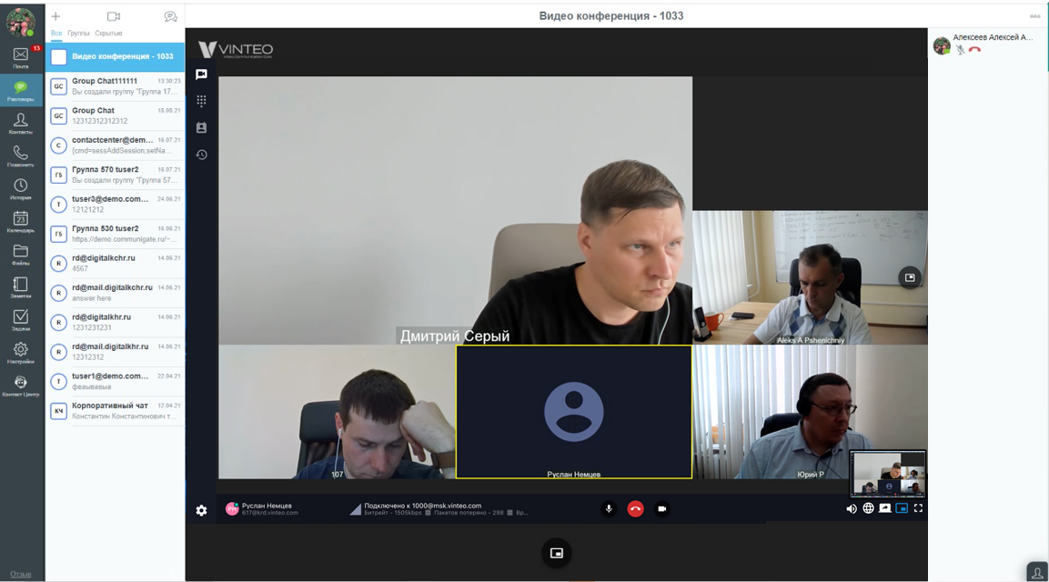
Интеграция с ВКС
Использование единого интерфейса пользователя для создания и проведения мультипользовательских видеоконференций
Создание видеоконференции в один клик на основании группы контактов CGP
Создание видеоконференции в один клик на основе мультичата CGP
Создание видеоконференции на основе календарного события CGP

Slide 13
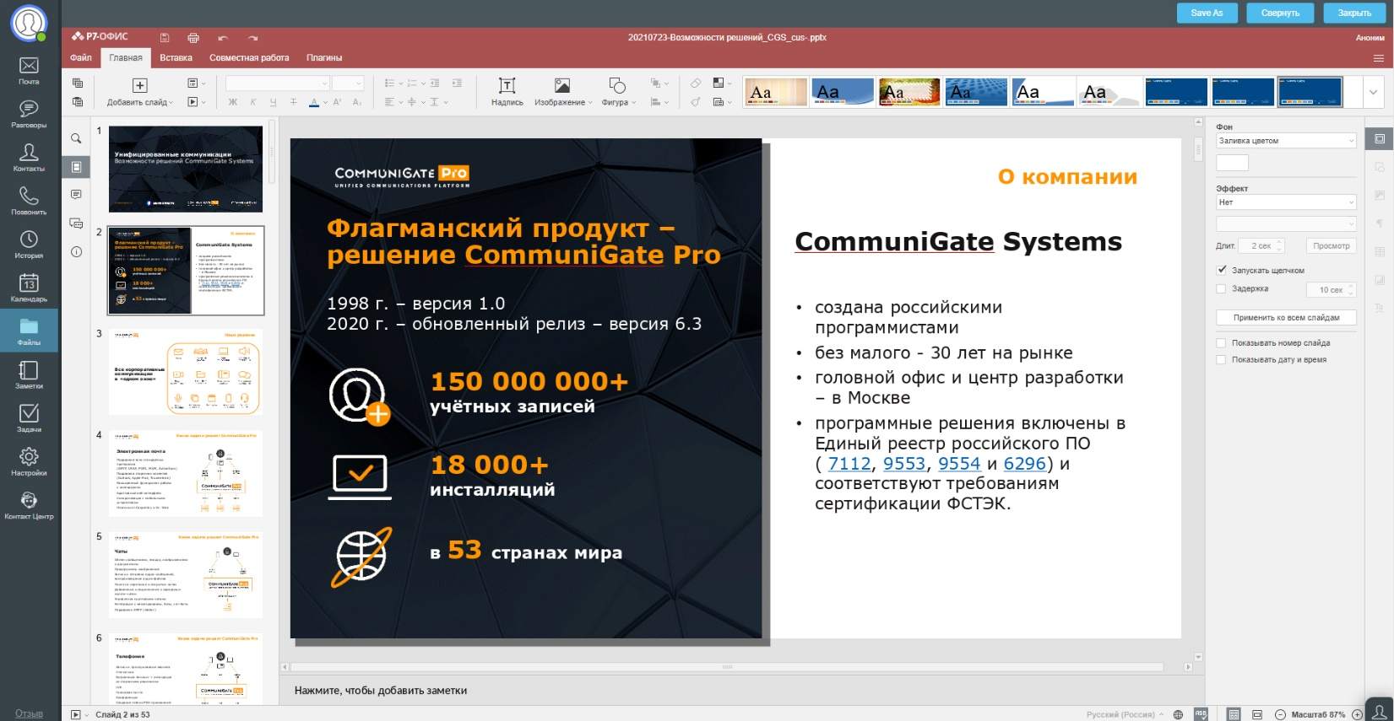
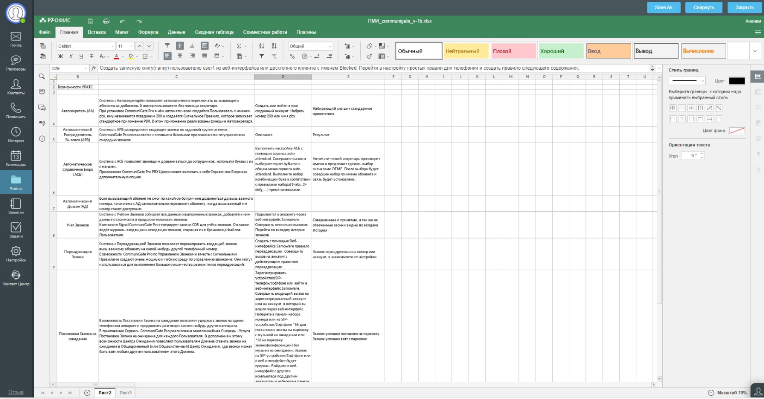
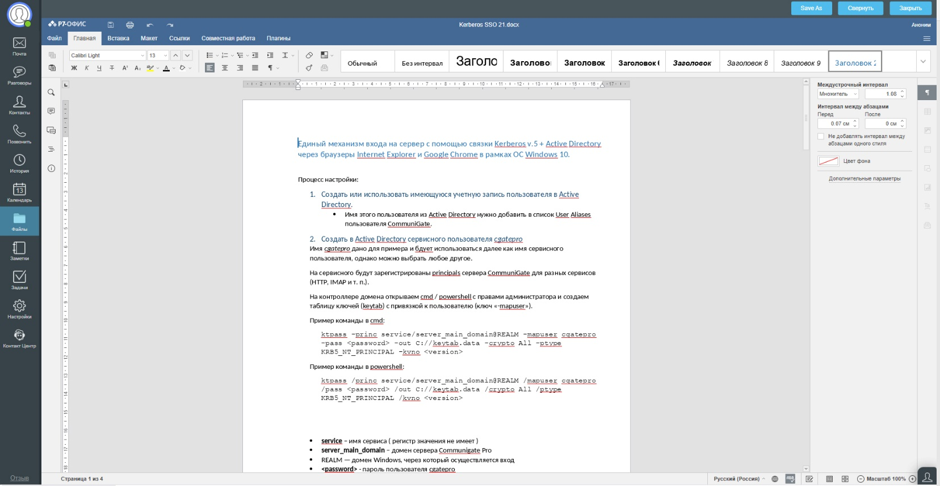
Интеграция с офисными пакетами
Работа с загруженными документами непосредственно
в интерфейсе с помощью пакета:
Создание
Редактирование
Совместная работа

Slide 14

Российские железные дороги
Интеграция со службой Active Directory, в т.ч., по протоколу Kerberos
Интеграция с глобальным адресным списком из почтовых клиентских программ
Разработан коннектор выгрузки атрибутов учетных записей из службы каталогов Active Directory
в службу каталогов CommuniGate Pro
Реализован механизм назначения прав в целевой системе по данным о привилегиях пользователя, хранящимся в Active Directory
Настроена маршрутизация почты через DNS
Настроены механизмы репликации адресно-справочной информации между узлами системы
РЖД
250 000+ пользователей с 2015 г.
17 вычислительных центров
и 100+ региональных крупных площадок
Территориально распределенная
структура

Slide 15

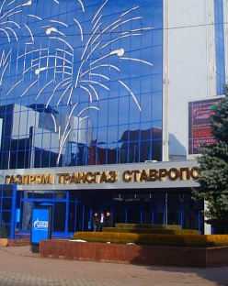
Газпром трансгаз
Ставрополь
Cтарт проекта в 2021 г.
2700 + учётных записей
Используемые сервисы:
электронная почта
календари и планы
заметки, задачи
адресная книга
мгновенные сообщения
телефония
контакт-центр

Slide 16

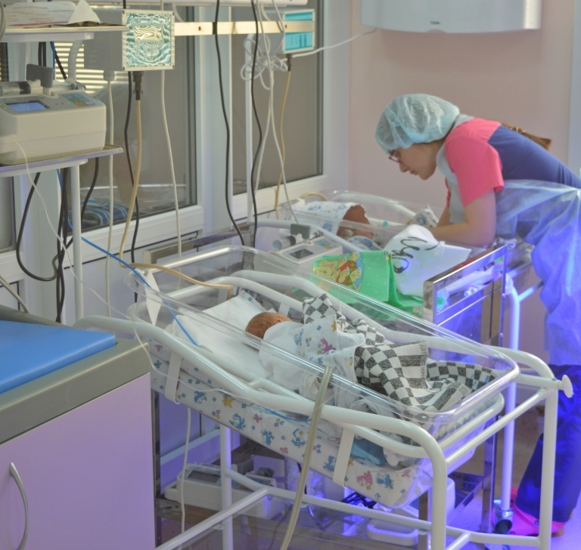
Перинатальный центр Новосибирской области
Используемые сервисы
Электронная почта
Календари
Задачи
Заметки
Общий доступ к корпоративному контенту
Мгновенные сообщения
Старт проекта в 2019 г.
250+ учётных записей

Slide 17

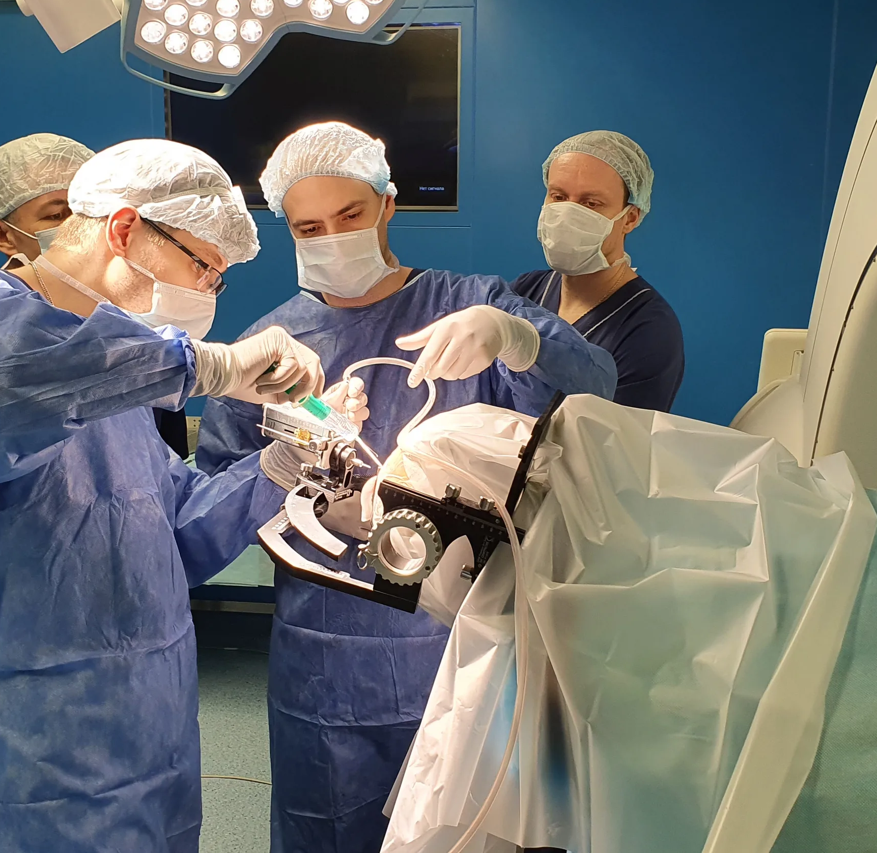
Национальный медико-хирургического Центр им. Н.И. Пирогова
Используемые сервисы
Электронная почта
Календари
Задачи
Заметки
Общий доступ к корпоративному контенту
Мгновенные сообщения
Старт проекта в 2019 г.
1000+ учётных записей

Slide 18







Территориальные фонды ОМС
Более 1500 сотрудников территориальных фондов ОМС Московской, Ярославской, Свердловской, Новосибирской областей, а также республик Башкортостан и ХМАО в своей работе используют платформу корпоративных коммуникаций CommuniGate Pro.

Slide 19
Специальные условия
и выгоды для учебных заведений
Учащимся – лицензии на использование бесплатно!
Преподавателям и учителям – особые условия и скидки
Нетребовательность к ресурсам – можно использовать любое имеющееся оборудование
Надежность
Простота установки, поддержки
и обслуживания
Идеальное соблюдение требований политики импортозамещения
Интеграция с большинством популярных систем и решений: 1C, Консультант, СМЭВ, соцсети, мессенджеры и др.

Slide 20

Московский государственный технический университет им. Н. Э. Баумана
Интеграция:
LanBilling, «Электронный университет», и т.д.
Используемые сервисы
электронная почта
календари
мгновенные сообщения
VoIP
Контакт-центр
«
Мы – ведущий технический университет страны, поэтому нам особенно важно иметь стабильно работающую, современную и технологичную платформу с понятным интерфейсом. Особенно полезной CommuniGate Pro оказалась во время пандемии, когда практически все сотрудники и учащиеся трудились дистанционно.
Павел Дермер, проректор по информатизации МГТУ им. Баумана
12+ лет эксплуатации
37000+ пользователей
миграция с FreeBSD/ Sendmail/Qpopper
Call-центр приемной комиссии
»

Slide 21
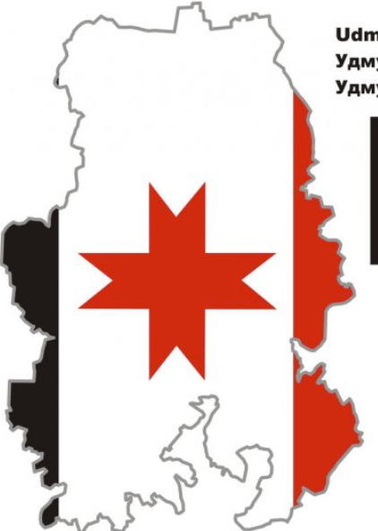
Республика Удмуртия
Проблема:
Государственные служащие региона использовали разрозненные решения для организации работы электронной почты, календарей, планирования и других средств корпоративной коммуникации.
Задачи:
Создать единую коммуникационную систему органов государственной власти:
организовать работу электронной почты и обмен мгновенными сообщениями
предоставить сотрудникам средства коллективной работы
обеспечить гарантированную доставку писем
создать систему прозрачного планирования
обеспечить безопасность посредством сохранения служебной информации внутри контролируемого контура информационного обмена
Начало проекта: 2018г.

Slide 22
Экономический эффект:
Сокращение инвестиций в комплексные коммуникационные решения – ок. 5 млн. р.
Экономия на оборудовании и технических специалистах – ок. 1,8 млн. р.
Отсутствие издержек на дополнительное ПО и оборудование в рамках поддержки функциональности системы – ок. 1 млн. р.
Итого экономия около
7 800 000 р. в год
Социальный эффект:
Решение объединило коммуникации сотрудников госорганов региона
Увеличилась скорость и результативность исполнения процессов до 30%
Снизились временные затраты на коммуникацию
Повысились качество работы и уровень надежности и отказоустойчивости
Повысилась эффективность внутреннего взаимодействия
Снизились риски утечки информации

Slide 23



Нижегородская область
Задачи:
Необходимо создание единой централизованной коммуникационной системы региона
Защита от утечек информации, спама, ложных сообщений о террористических актах, возможность расследования инцидентов
О проекте:
Используемые сервисы ( в н.в. на 1 тысячу пользователей): электронная почта, обмен мгновенными сообщениями и средствами коллективной работы, электронные календари, задачи, заметки
Антивирус, антиспам плагины + встроенные механизмы киберзащиты
Интеграция с Р7 и внутренней системой аутентификации
Начало проекта: 2020г.

Slide 24

Волгоградская область
Задачи:
Найти альтернативу Microsoft Exchange Server в рамках программы импортозамещения
Обеспечить безопасность коммуникаций региона
Основные критерии выбора:
Полная замена существующей системы
Обеспечение безопасности коммуникаций, в т.ч. защита от фишинга и спама
Соблюдение требований политики импортозамещения
Плавный переход с существующей системой (параллельная работа с MS Exchange)
Интеграция с MS AD
Выбор был сделан по итогам проведенного анализа существующих на рынке систем.
Начало проекта: 2021г.

Slide 25
Спасибо за внимание
communigate.ru

